Slide 1
Имитационное моделирование. Лабораторная работа 7
Гашимов Кенан Мухтар оглы

Slide 2
Имитационное моделирование. Лабораторная работа 7
Гашимов Кенан Мухтар оглы
НКНбд-01-23

Slide 3
Цель
Собрать DES-эксперименты для M/M/c и событийного потока, оценить метрики ожидания и оформить артефакты.

Slide 4
Теория
DES-подход моделирует систему через упорядоченный календарь событий. На этой основе естественно реализуются очереди и пуассоновские потоки.

Slide 5
Эксперименты
Смоделированы очереди M/M/c для трёх конфигураций числа каналов.
Построен эксперимент с пуассоновским потоком в духе задач Росса.
Собраны метрики ожидания, длины очереди и накопления событий.

Slide 6
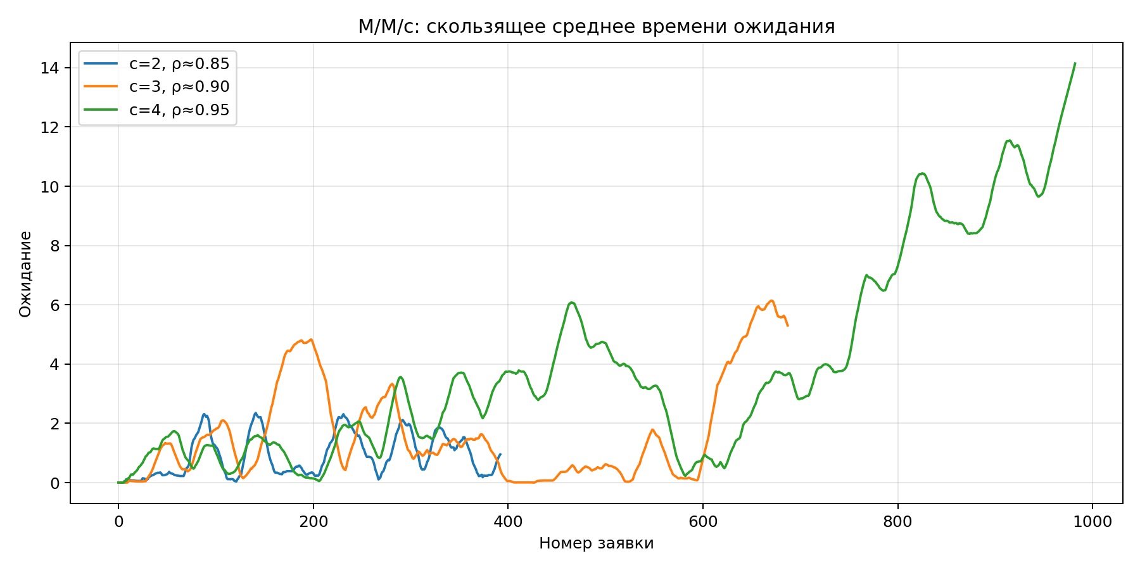
Визуализация

Slide 7
Итоги
DES-очередь и пуассоновский поток собраны в одной лабораторной.
Конфигурации M/M/c сравниваются по среднему ожиданию.
Событийный подход подготовлен для SIR следующей лабораторной.

Slide 8
Артефакты
project/data/mmc-2-servers.csv
project/data/mmc-3-servers.csv
project/data/mmc-4-servers.csv
project/data/ross-poisson.csv
project/plots/mmc.png
project/plots/ross-poisson.png

